Slide 1


Interaktivní osmisměrka ČR 1
Autor: Mgr. Martin Rosocha
Datum: 15. 09. 2013
Gymnázium, Třeboň, Na Sadech 308

Slide 2
Číslo projektu | CZ.1.07/1.5.00/34.0702
Číslo materiálu | VY_32_INOVACE_ZE.58
Škola | Gymnázium, Třeboň, Na Sadech 308
Autor | Mgr. Martin Rosocha
Název | Hledání okresu 1
Předmět | Zeměpis
Tematická oblast | Regionální geografie ČR
Šablona | III/2 - Inovace a zkvalitnění výuky prostřednictvím ICT
Ročník | IV, VI
Metodický list/Anotace | Interaktivní prezentace slouží k procvičení okresů ČR.
Pokud není uvedeno jinak, použitý materiál je z vlastních zdrojů autora

Slide 3
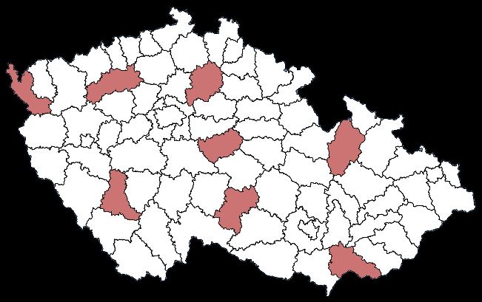










znovu
řešení
Doplňte název okresu vpravo dole (malé číslice u jednotlivých okresů vám pomohou… )

Slide 4
Zdroje
Discovery education - free for classroom use. [online]. [cit. 2013-09-15]. Dostupné z: http://puzzlemaker.discoveryeducation.com/DoublePuzzleSetupForm.asp
Okresy v Česku. [online]. [cit. 2013-09-16]. Dostupné z: http://cs.wikipedia.org/wiki/Okresy_v_%C4%8Cesku

